Slide 1
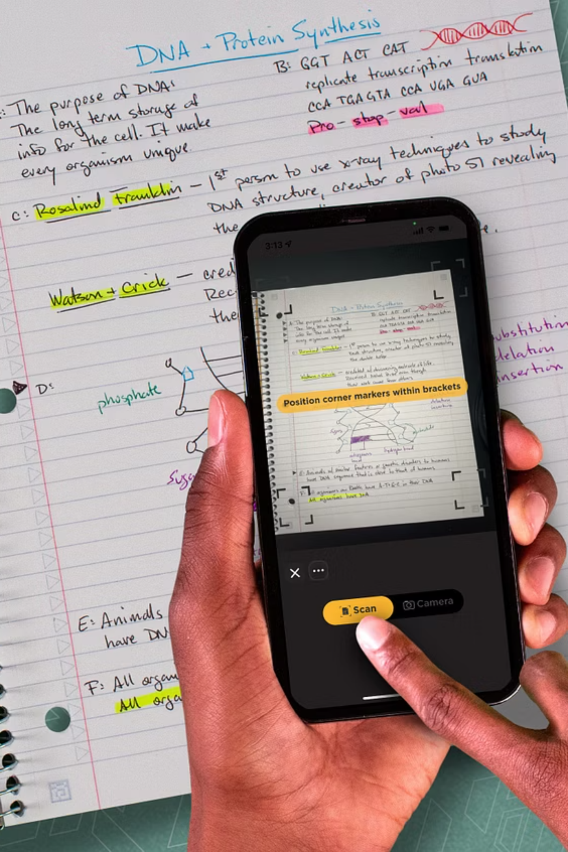
SmartNotes: приложение для работы с конспектами

Slide 2


Назначение и актуальность
Проблема
Традиционные конспекты часто хранятся в бумажном виде, занимают много места и неудобны для повторения и поиска информации. Ручная систематизация и переписывание материалов требуют значительных временных затрат.
Решение
Мобильное приложение SmartNotes позволяет сканировать конспекты, автоматически распознавать текст и хранить учебные материалы в структурированном электронном виде, обеспечивая быстрый доступ к информации.
В условиях высокой учебной нагрузки и дефицита времени возрастает потребность в инструментах, упрощающих работу с учебными материалами и повышающих эффективность обучения.

Slide 3

Цели проекта
Автоматизация
Интеллектуальная обработка
Обеспечить быстрый перевод рукописных и печатных конспектов в электронный текст с помощью технологии OCR.
Использовать сервис распознавания текста для преобразования изображений в редактируемый текст.
Удобство пользования
Повышение эффективности
Создать интуитивно понятный интерфейс для работы с папками, конспектами и страницами.
Сократить время на обработку и повторение учебных материалов за счёт их структурированного хранения.

Slide 4





Задачи разработки
Сканирование конспектов
Распознавание текста
Сканирование конспектов с помощью камеры устройства
и загрузка изображений из галереи.
Распознавание текста на изображениях с использованием сервиса Yandex Vision OCR.
Структурирование данных
Управление данными
Организация конспектов в папки и несортированные материалы.
Хранение, просмотр и удаление конспектов и страниц.

Slide 5



Технологический Стек
Платформа и язык
Backend и хранение данных
Android Studio + Kotlin для разработки мобильного приложения на Android
Firebase:
Authentication — регистрация и вход пользователей
Firestore — хранение данных (папки, конспекты, страницы)
Распознавание текста
Yandex Vision OCR — преобразование изображений
конспектов в текстовый формат.

Slide 6


Ключевые выводы и перспективы
Преимущества SmartNotes
Экономия времени — быстрая оцифровка конспектов.
Удобство хранения — все материалы собраны в одном приложении.
Гибкость использования — работа как в авторизованном, так и в гостевом режиме.
• Безопасность данных — возможность удаления
аккаунта и всех пользовательских данных.
Перспективы развития
В дальнейшем возможно расширение функционала приложения за счёт добавления новых инструментов анализа и обработки текста, а также работы с ним

